Slide 1
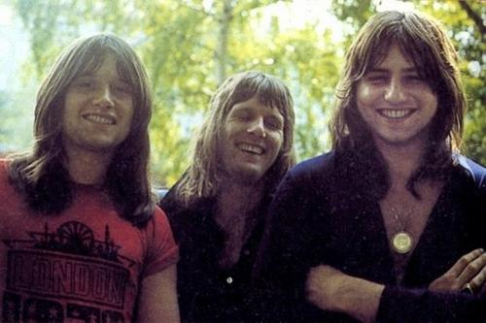
Avance Automático

Slide 2
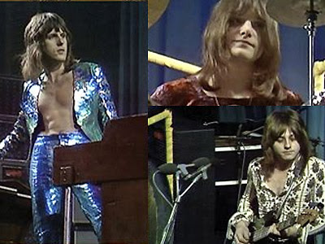
Avance Automático

Slide 3

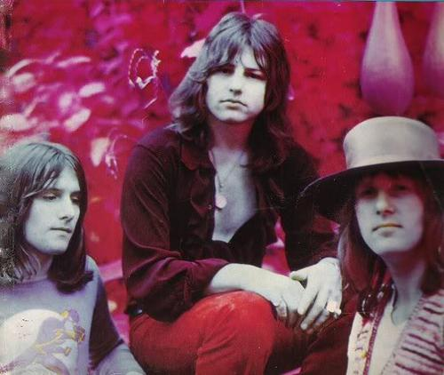

Grupo Británico
Emerson, Lake & Palmer
From the beginning
Desde el principio
1972
Avance Automático
Roberto
Lima-Perú

Slide 4
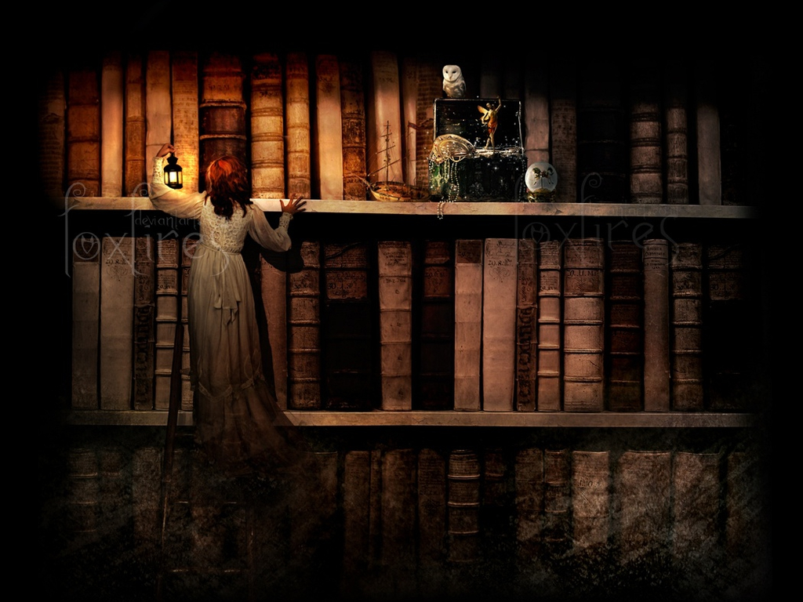
There might have been things I missed allí podrían haber estado cosas que yo perdí

Slide 5

But don't be unkind pero no seas antipático

Slide 6

It don't mean I'm blind eso no quiere decir que sea ciego

Slide 7

Perhaps there's a thing or two quizás hay una cosa o dos

Slide 8
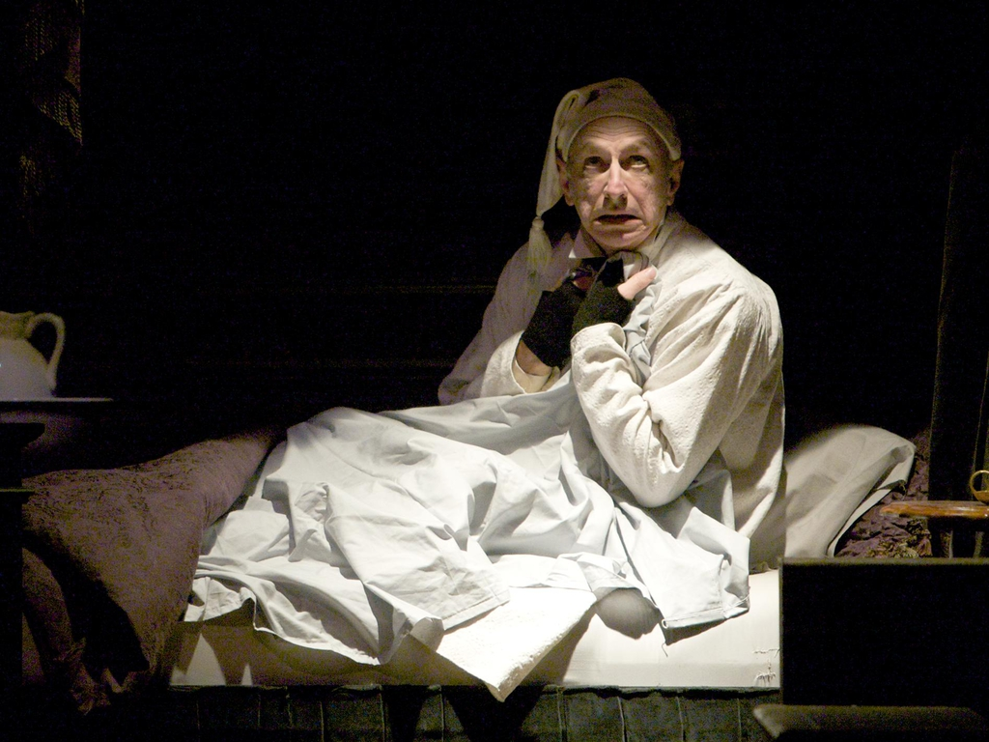
I think of lying in bed pienso estar acostado en la cama
I shouldn't have said no debería haberlo dicho
but there it is pero allí está

Slide 9

You see it's all clear ves que todo está claro

Slide 10

You were meant to be here tú habías intentado estar aquí
From the beginning desde el principio

Slide 11
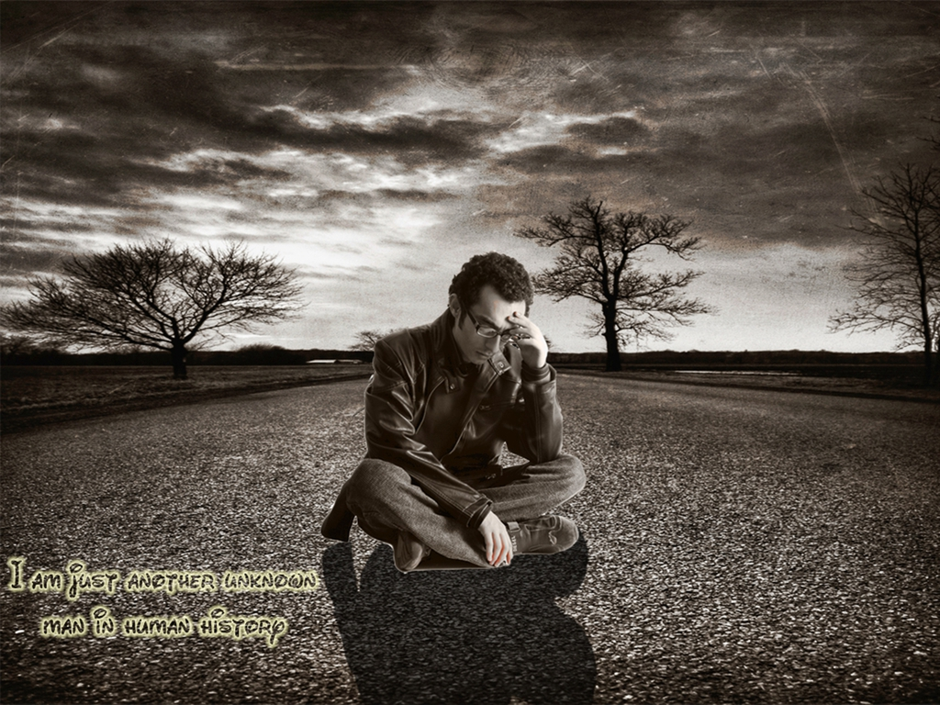
Maybe I might have changed tal vez pude haber cambiado
And not been so cruel y no siendo tan cruel

Slide 12
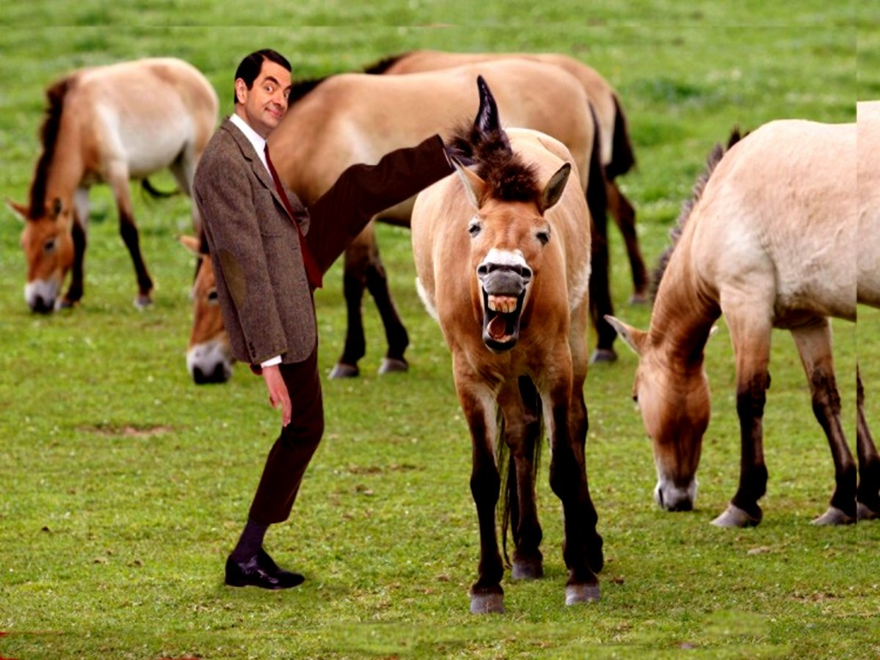
Not been such a fool no siendo un tonto

Slide 13

Whatever was done is done lo que se hizo hecho está

Slide 14
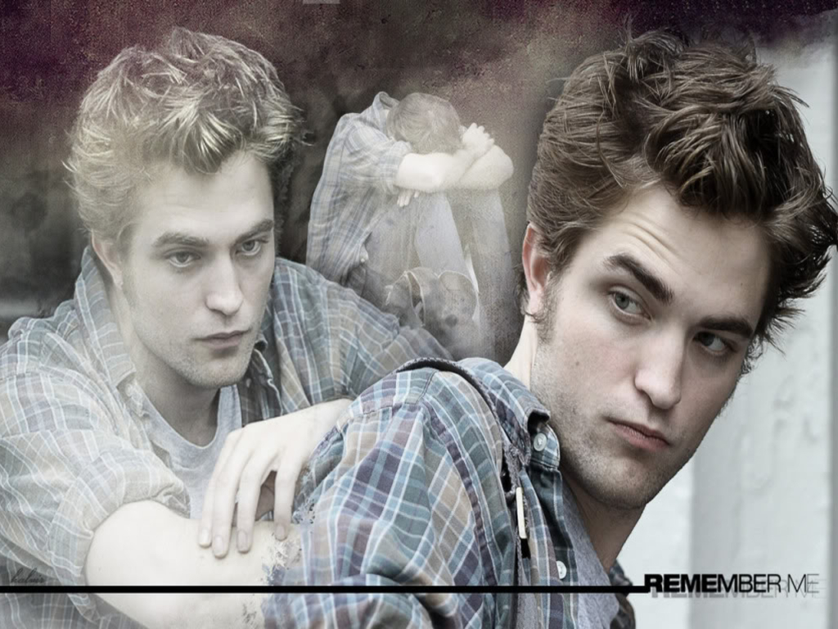
I just can't recall solo que no puedo recordarlo

Slide 15
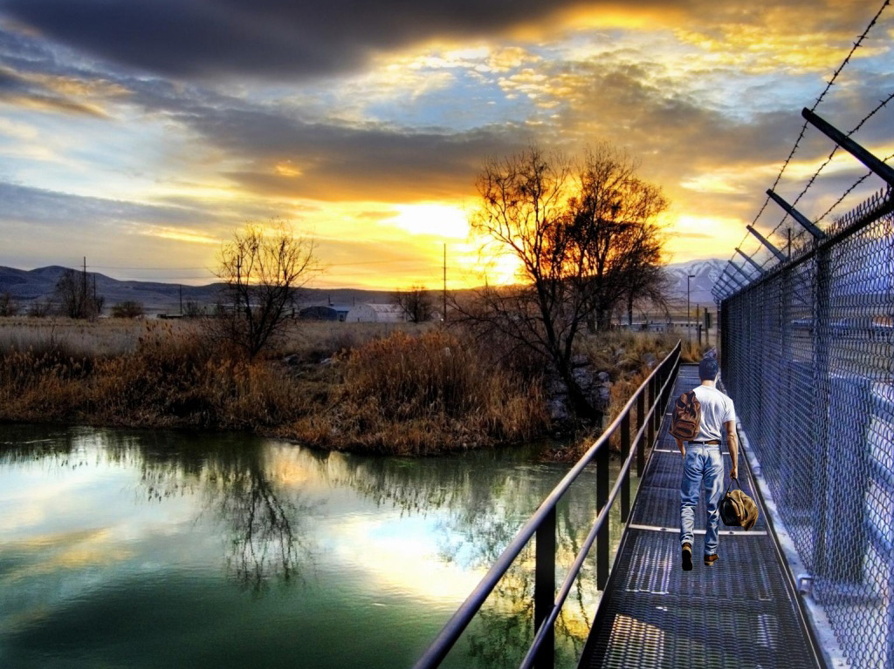
It doesn't matter at all solo que no importa en absoluto

Slide 16

You see it's all clear ves que todo está claro

Slide 17
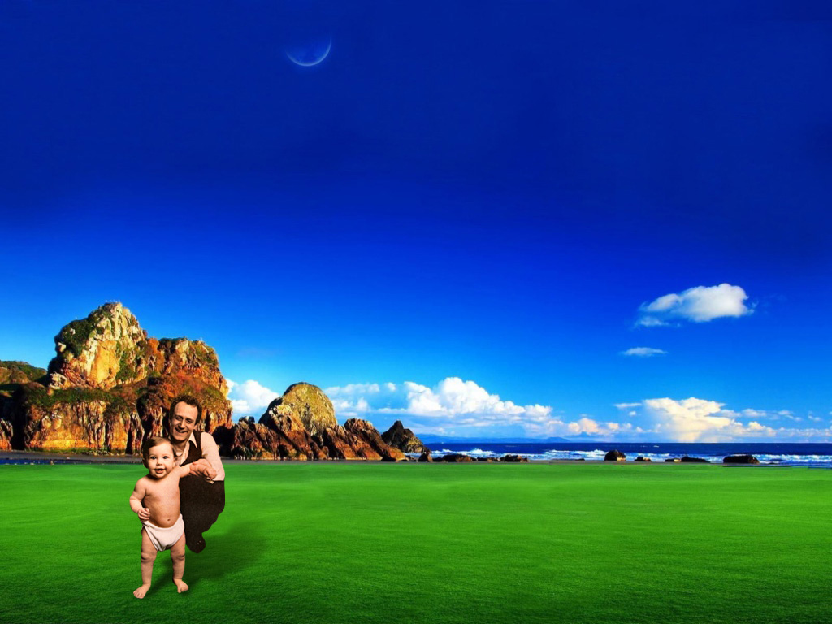
You were meant to be here tú habías intentado estar aquí
From the beginning desde el principio
Roberto

Slide 18
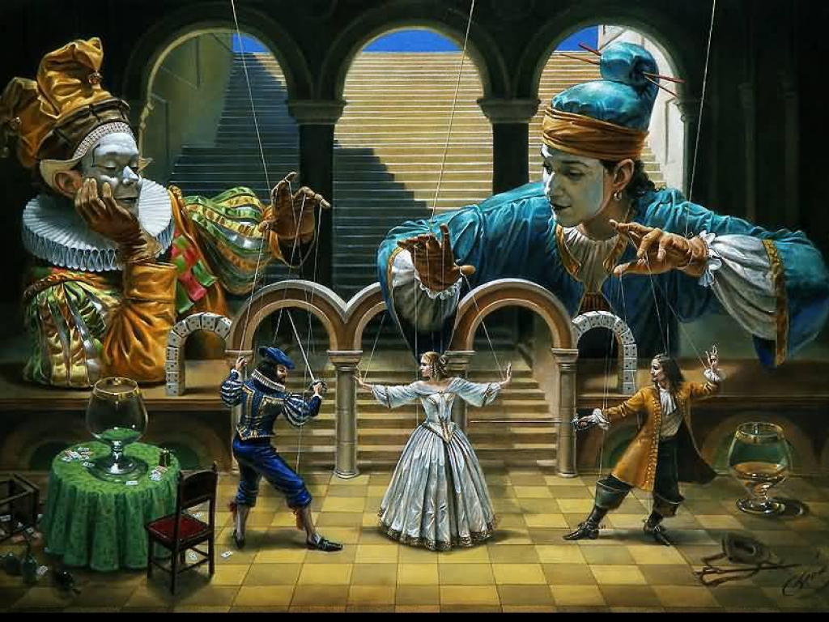
Roberto

Slide 19
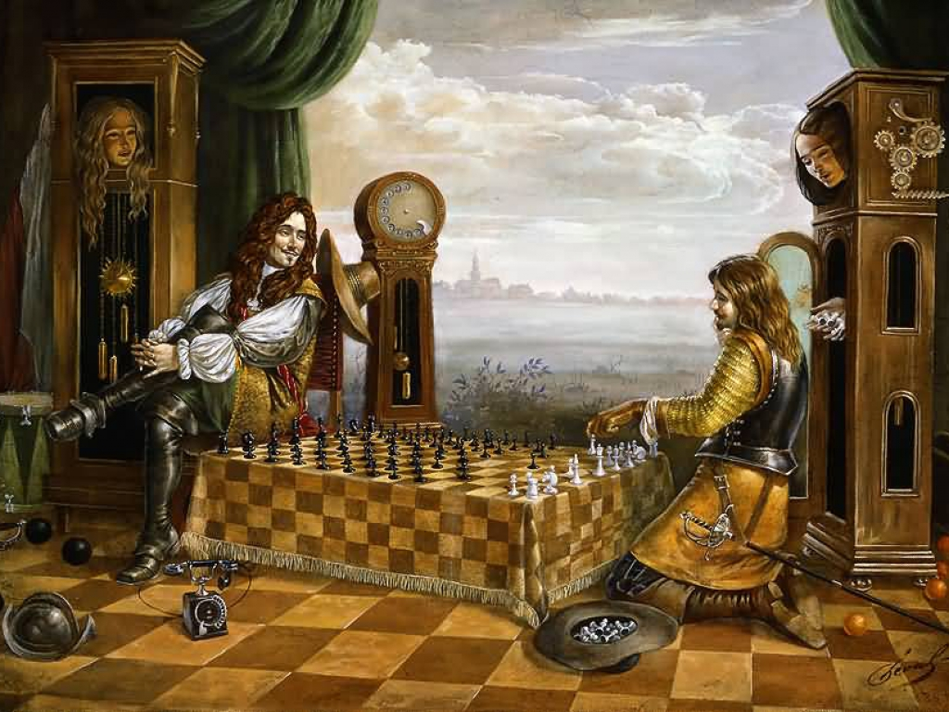
Roberto

Slide 20
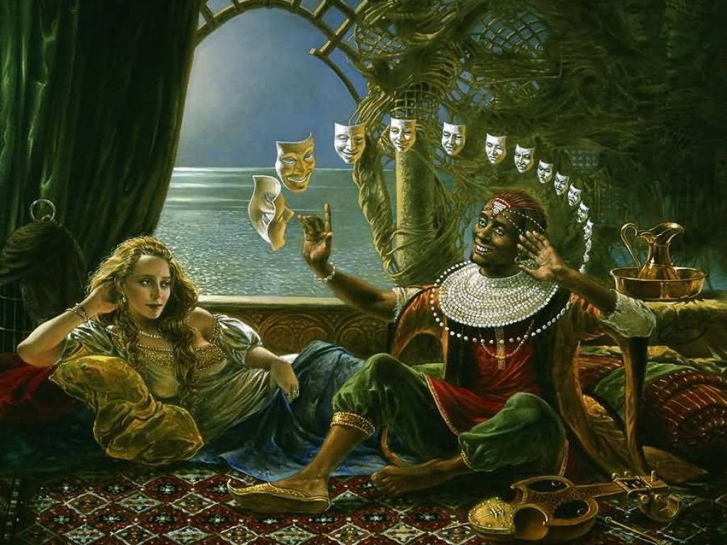
Roberto

Slide 21
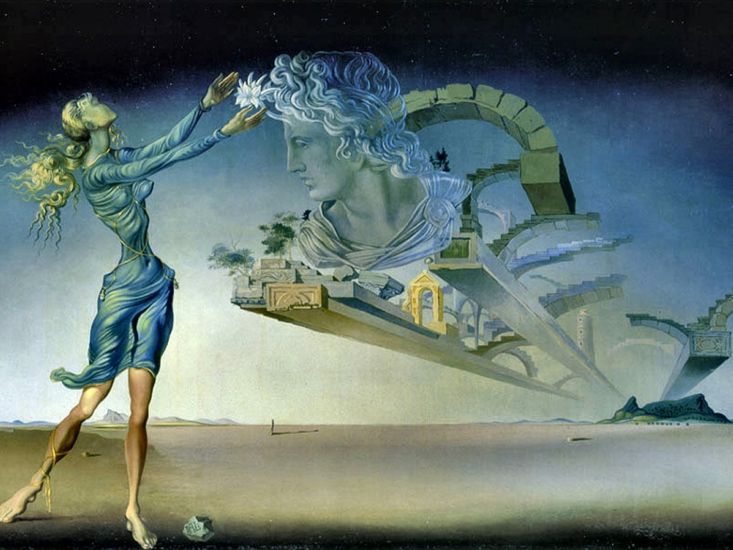
Roberto

Slide 22
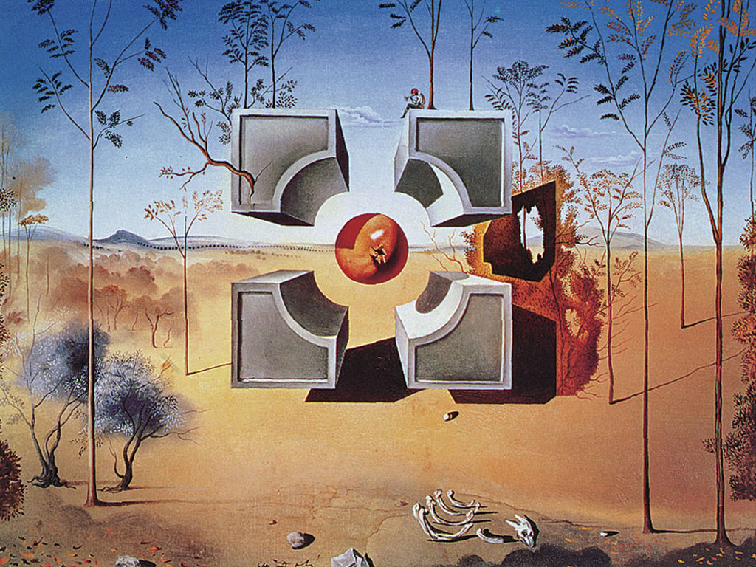
Roberto

Slide 23
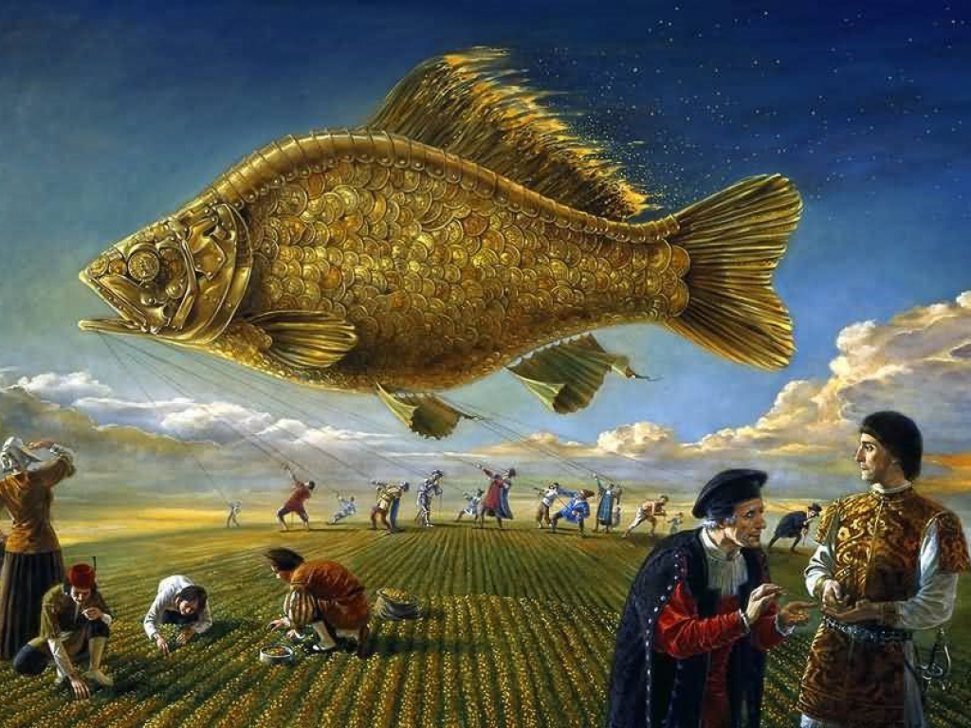
Roberto

Slide 24
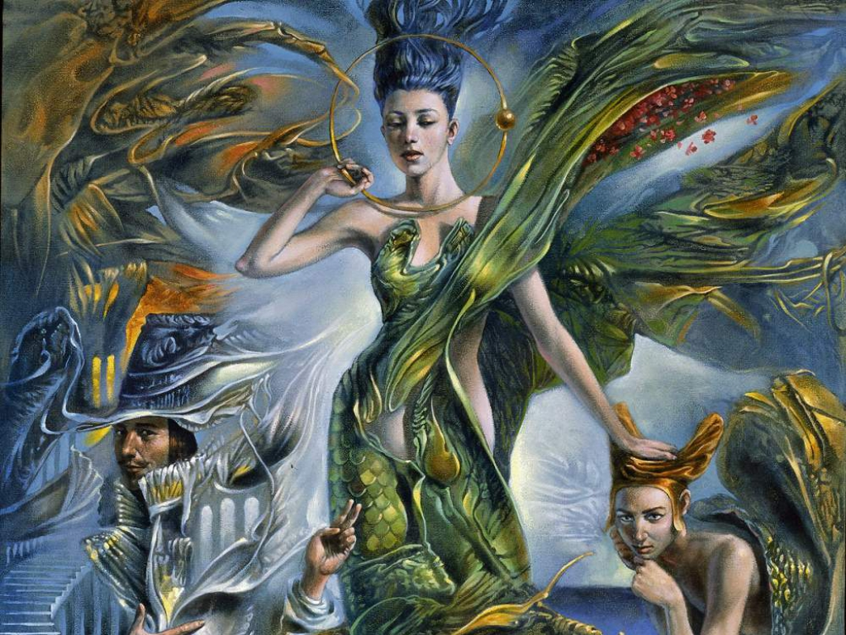
Roberto

Slide 25
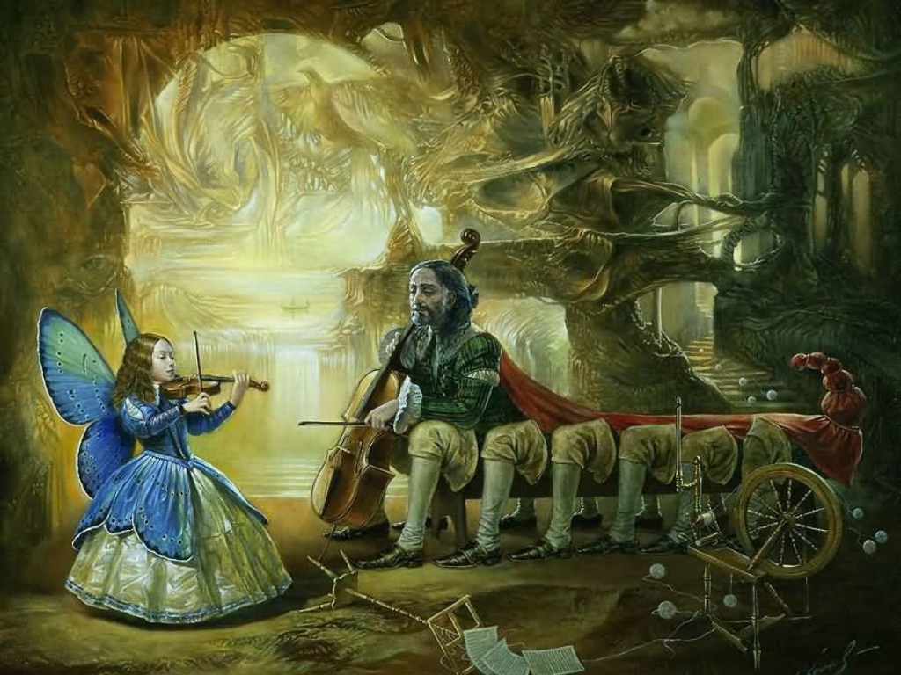
Roberto

Slide 26
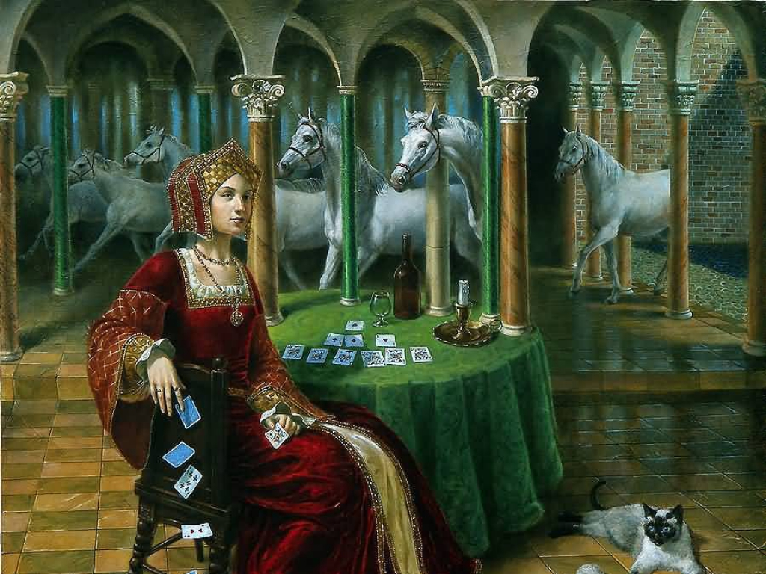
Roberto

Slide 27
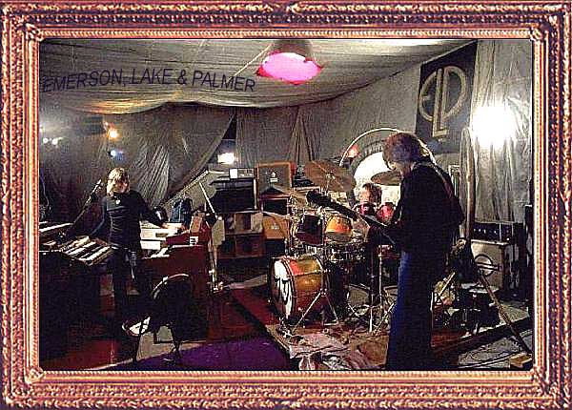
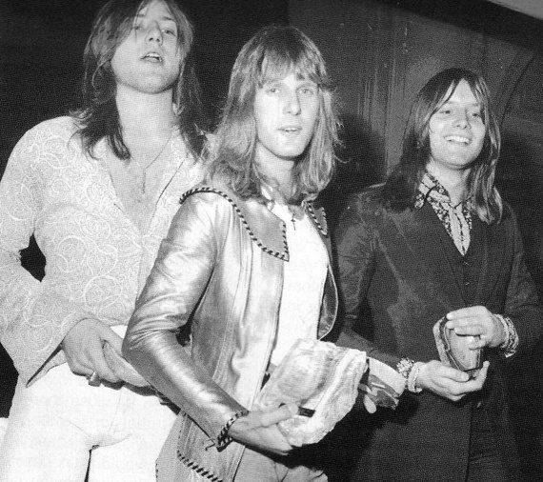
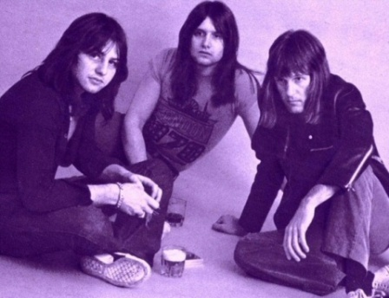

Slide 28



Accede a la sección que desees desde aquí:
Propia Creación
De la Red
Dedicatorias | Fechas Especiales | Graciosos
Historia y Arte | Lugares | Musicales
Naturaleza y Ciencias | Política | Reflexión
Religiosos | Románticos | Salud
Dedicatorias | Fechas Especiales | Graciosos
Historia y Arte | Lugares | Musicales
Naturaleza y Ciencias | Política | Reflexión
Religiosos | Románticos | Salud
Si deseas recibir pps periódicamente en tu correo electrónico subscríbete aquí:

